Slide 1
Отряд профилактики правонарушений
“молния”
Notes:
© Copyright Showeet.com

Slide 2
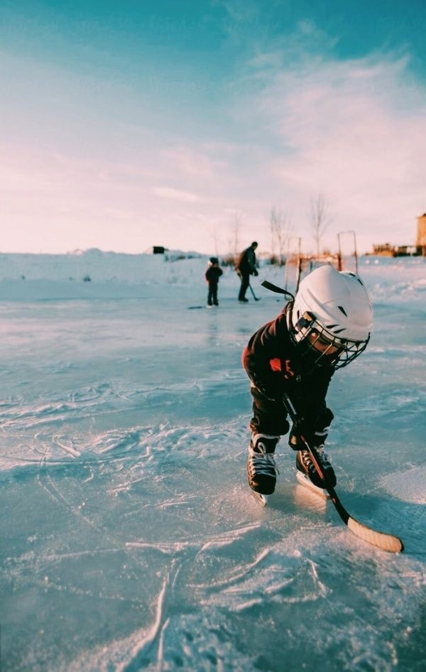
НАШИ ЦЕЛИ
-Профилактика правонарушений среди учащихся
-Пропаганда здорового и спортивного образа жизни

Slide 3

ЗАДАЧИ
Проведение мероприятий, направленных на профилактику и пресечение правонарушений среди учащихся
Организация и вовлечение учащихся в организованные формы досуга
Взаимодействие с администрацией школы, органами внутренних дел при организации поддержания общественного порядка во время проведения массовых мероприятий

Slide 4
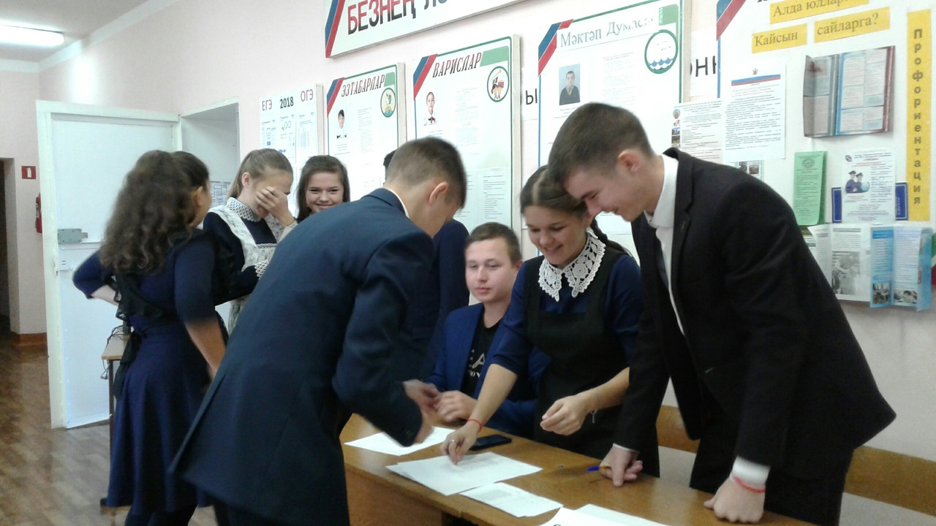
Штаб ОПП планирует предстоящее мероприятие

Slide 5
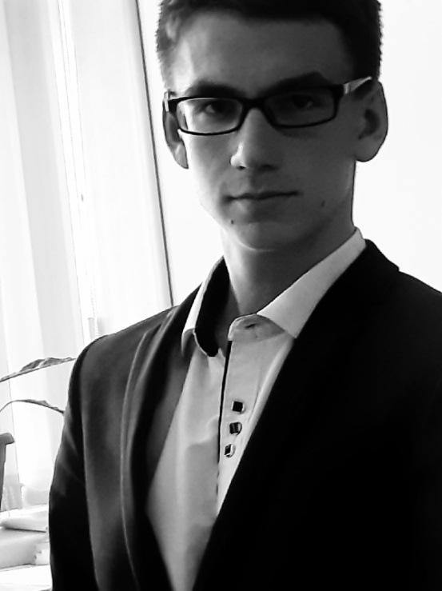
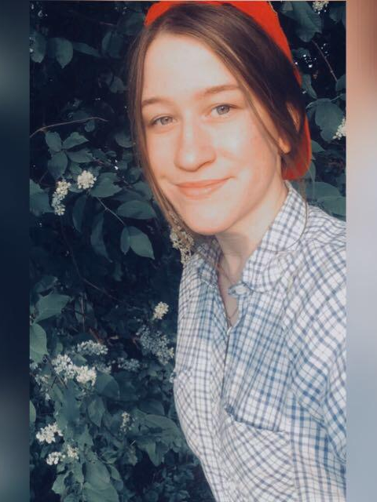
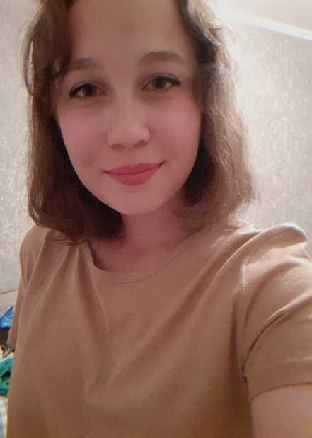
Состав отряда
Илалиев Равиль Командир отряда
Муктасимова Назиля
Вице-спикер
Нурмухаметова Аделя
руководитель комитета здоровья
Notes:
© Copyright Showeet.com

Slide 6
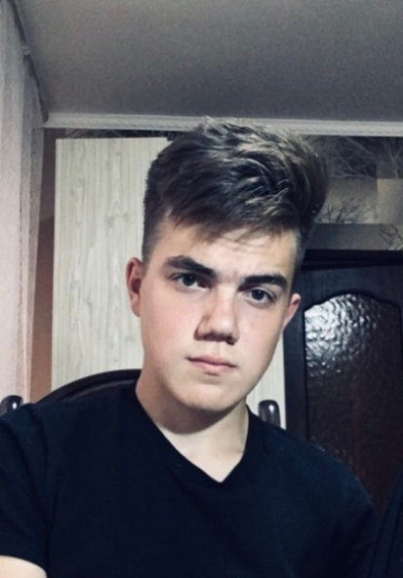
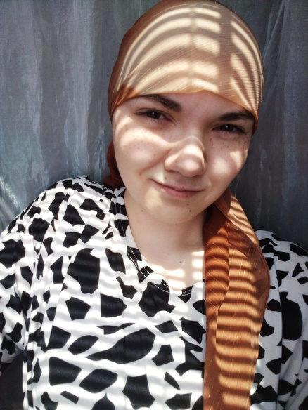
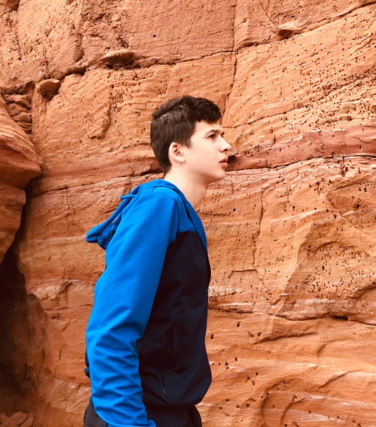
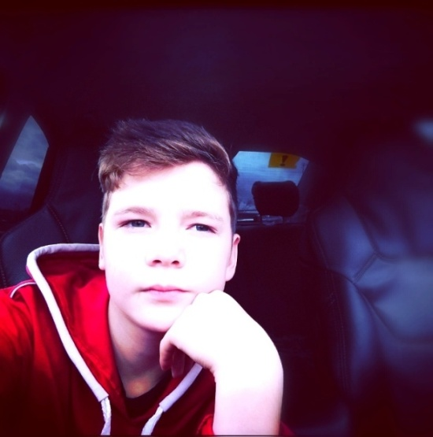
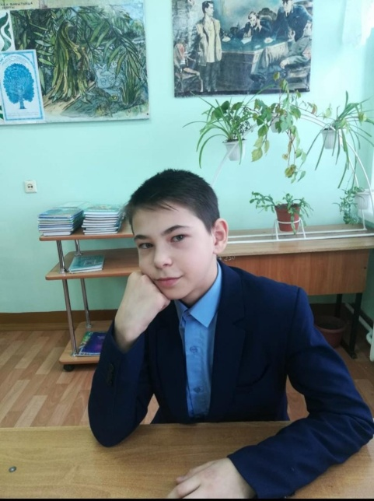
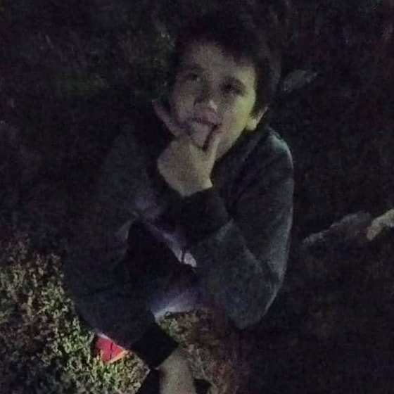
Вагизов Шамиль
(спикер школьной думы)
Масарова Рамзия
(Дизжокей)
Камалов Айназ
журналист
Шарипов Раиль
Иктисамов Шамиль
Хисамиев Рамзиль
Notes:
© Copyright Showeet.com

Slide 7
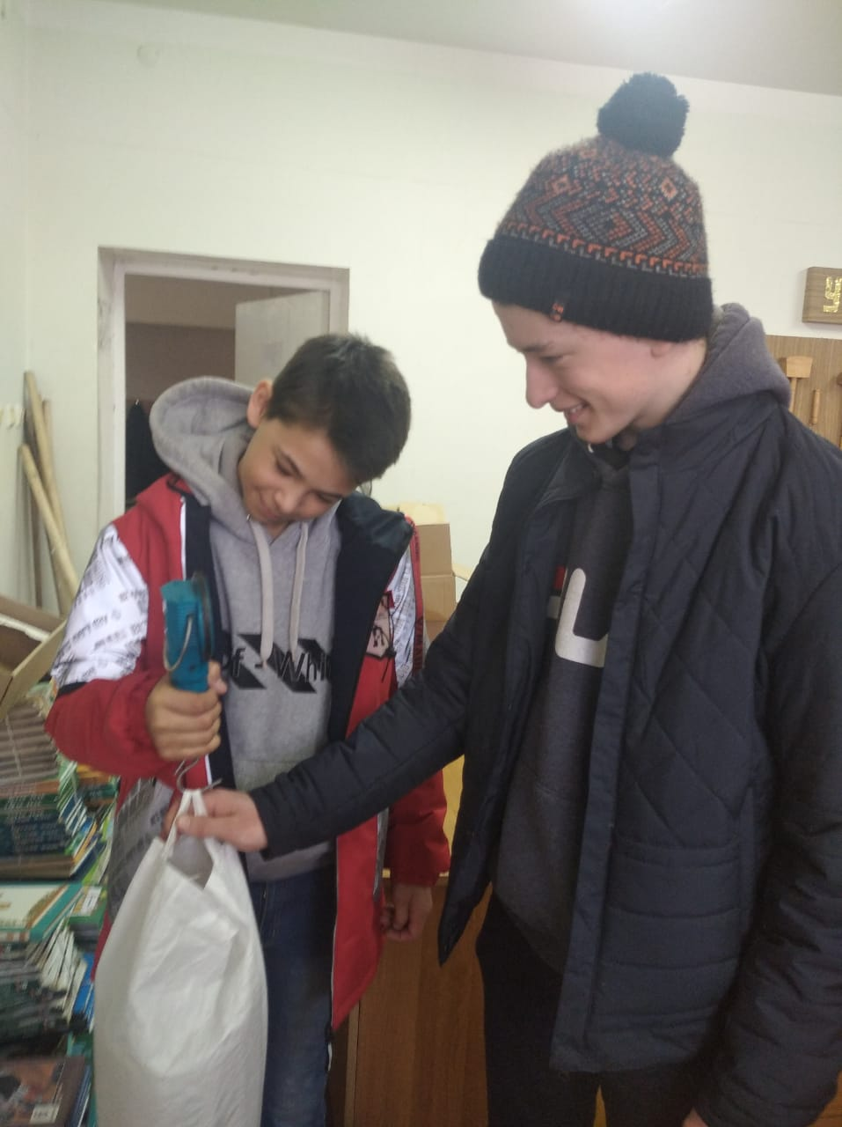
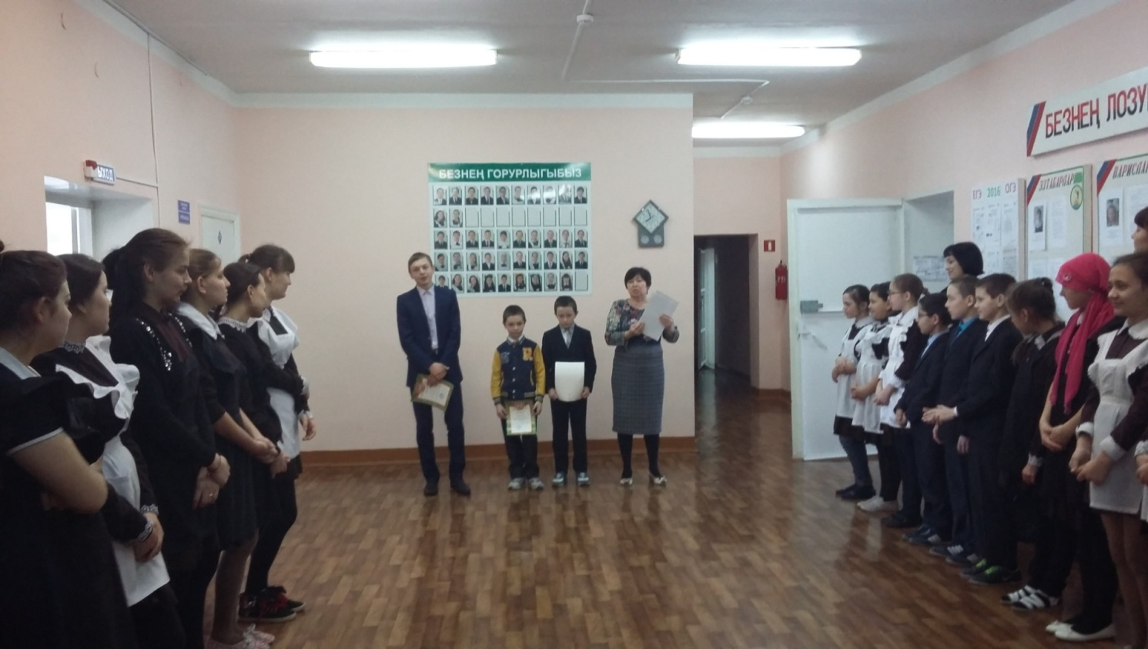
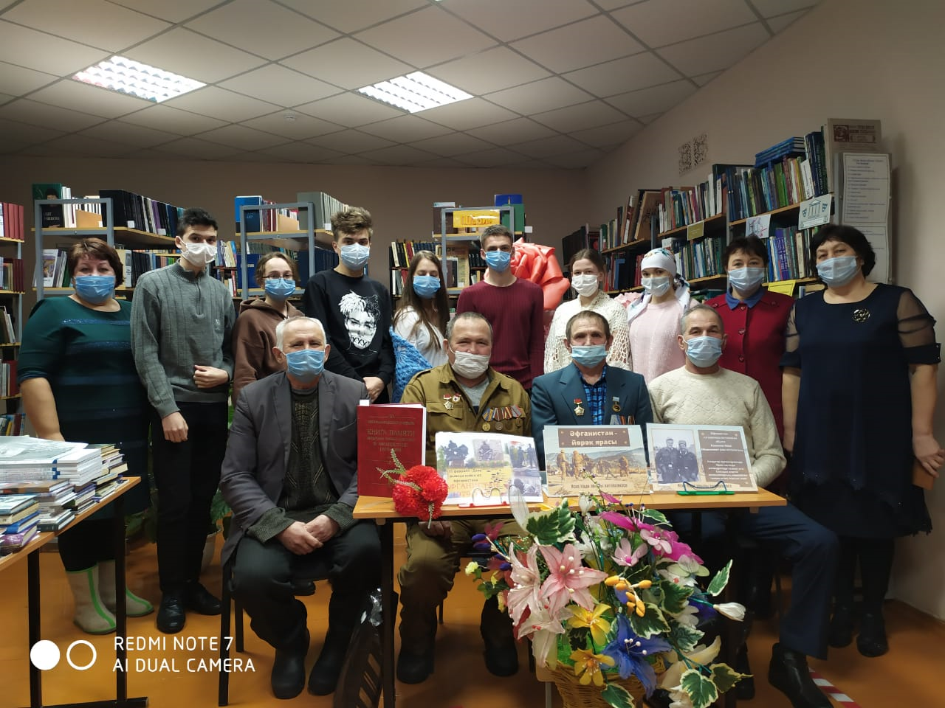
Акция «Чистое село начинается с тебя!»

Slide 8
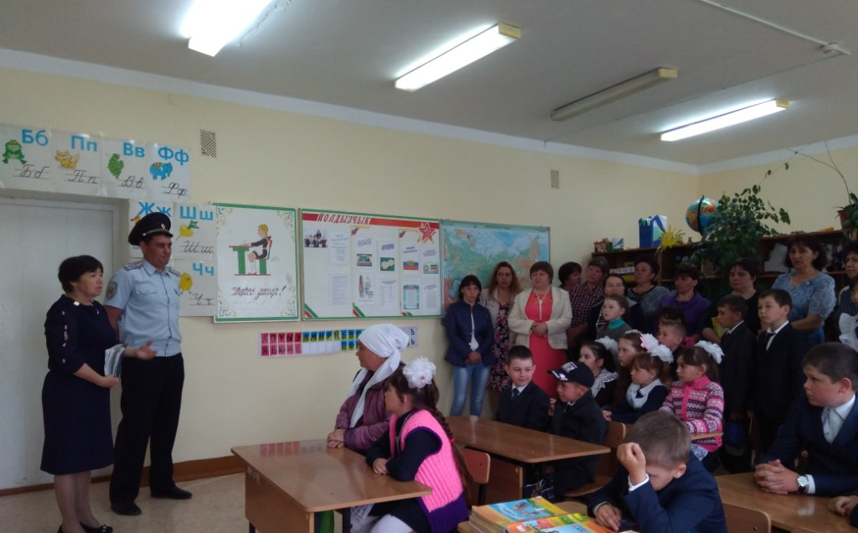
Встреча с капитаном полиции

Slide 9
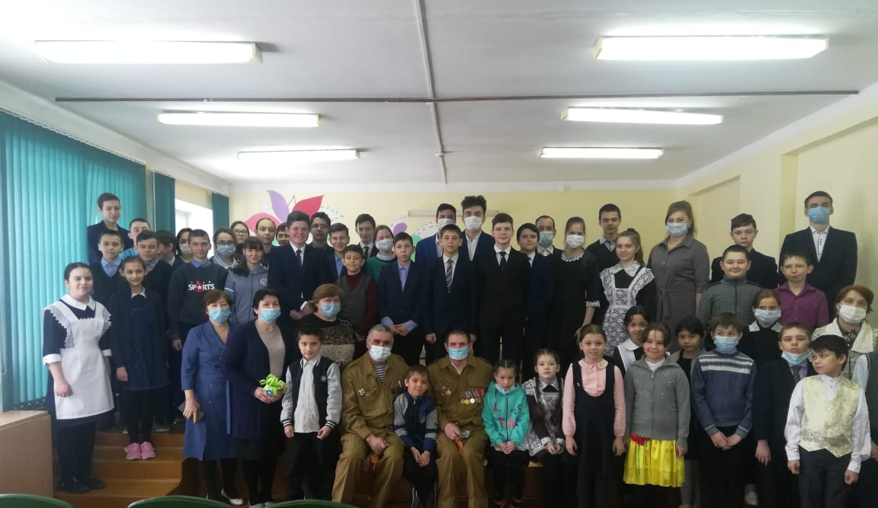
Встреча с воинами-интернационалистами

Slide 10
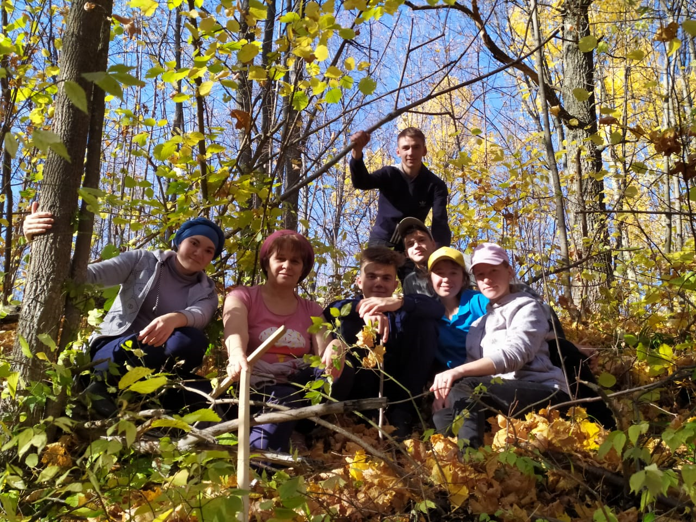
Поход в лес

Slide 11
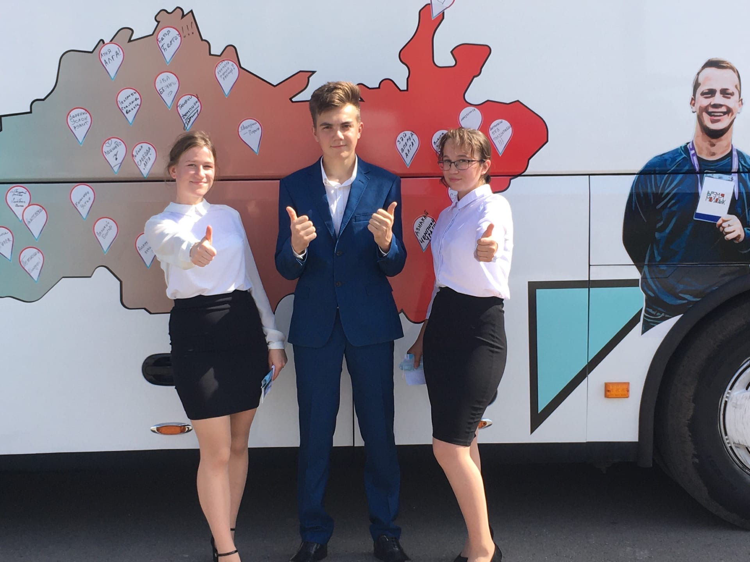
Участие в республиканской проектной акции «Наш район - образ будущего»
Автобус «Время молодых»

Slide 12
Мы – за 100% хорошее поведение везде и всегда!
Notes:
© Copyright Showeet.com

